Slide 1
Guia de justificació Xarxes d’inversors privats 2020 (ACE016/20) 13/04/2021

Slide 2
Com funciona aquesta guia?
Al llarg de la guia podreu utilitzar enllaços de navegació mitjançant les següents icones:
Us retornarà a l’índex
Us retornarà a la pàgina d’inici de la secció
Enllaços marcats en blau
Us portarà a pàgines d’altres seccions d’aquest document relacionades amb el que s’explica
Us portarà cap a un enllaç web

Slide 3
Com funciona aquesta guia?
Per a una millor navegació aquesta guia està dissenyada per veure’s en format de Presentació de diapositives (pantalla completa)
Us informem que la informació continguda en aquesta guia no té efectes legals. El marc legal són les bases reguladores de la convocatòria.
Cliqueu sobre la icona per a consultar les bases reguladores

Slide 4
Índex
Despeses subvencionables
Publicitat
Justificació – Documentació
Justificació – Presentació

Slide 5
Despeses subvencionables
Retorn a l’índex

Slide 6
Despeses subvencionables
Cliqueu a la icona per a consultar la base reguladora 4, 13, 16 i 18 de les bases reguladores
Aprovada per resolució d’atorgament
Necessària per a les activitats del projecte
Despeses de l’activitat de la xarxa entre l’01/01/2019 i el 31/12/2019
Identificable i verificable
Incorreguda només per l’entitat de finançament alternatiu acreditada com a Xarxa d’Inversió Privada
Es poden acumular amb altres ajuts sempre que en cap cas superi el cost de l’activitat ni els llindars establerts per la Comissió Europea
No és possible l’ampliació del termini de realització de la despesa

Slide 7
Despeses subvencionables
Cliqueu a la icona per a consultar les bases reguladores 4.1 a 4.3 i 5
Única i exclusivament despeses de l’activitat de la xarxa que hagin contribuït directament al tancament d’operacions d’inversió en empreses adscrites a la mateixa xarxa
Activitats de la xarxa pel tancament d’operacions d’inversió
Operacions d’inversió: Desemborsament (ampliació de capital, préstec participatiu o convertible ≥ 20.000 €) per part d’un o més inversors adscrits a la xarxa en una empres adscrita a la mateixa o a diverses xarxes que mai abans havia rebut subvenció de la línia de xarxes d’inversors privats d’ACCIÓ.
Les operacions tancades en empreses del sector immobiliari quan l’objecte sigui la construcció o l’adquisició d’habitatges no són objecte d’ajut.
Màxim 90% i un màxim de 30.000 € en gestió i direcció
Màxim 90% i un màxim de 15.000 € en despeses externes
Si el cost final efectiu de l’activitat és inferior a l’inicialment pressupostat es reduirà en la mateixa proporció la quantia de l’ajut

Slide 8
Despeses subvencionables
Cliqueu a la icona per a consultar les bases reguladores 4.4 i 5.1
ORGANITZACIÓ DE TROBADES I FORMACIONS
DESPESES DE GESTIÓ I DIRECCIÓ
MÀRQUETING I DIFUSIÓ
Despeses de personal (salari brut i quota patronal) de personal indefinit i becaris
També, però sempre vinculades la projecte subvencionat:
Factures externes de socis o administradors
Factures externes de la persona que dirigeix i gestiona executivament la xarxa
Despeses de treballadors autònoms econòmicament dependent
Despeses de lloguer d’espais
Subministraments
Màrqueting
Hostes/es
Tècnics/es d’àudio
Selecció de projectes
Formació per a inversors
Cursos de preparació pels emprenedors dels projectes pels fòrums
Participació en actes de l’European Business Angels Network
Tallers de difusió
Manteniment del web
Registre de marca, si és exclusiva per a la xarxa que representa
Subscripcions a xarxes internacionals o europees de business angels

Slide 9
Despeses no subvencionables
Cliqueu a la icona per a consultar les bases reguladores 4.1, 4.4 i 4.5
INTERESSOS DEUTORS COMPTES BANCARIS
INTERESSOS, RECÀRRECS I SANCIONS
DESPESES LEGALS I JUDICIALS
DESPESES TRANSACCIONS FINANCERES
COMISSIONS I PÈRDUES DE CANVI
FACTURES ANTERIORS O POSTERIORS AL PROJECTE
DESPESES DE VIATGES
L’IVA és subvencionable quan l’entitat està subjecte al règim de prorrata general o especial
- Baixes laborals
- Hores extra
- Pagaments de beneficis i en espècie
- Vacances no efectuades
- Dietes, transport i locomoció
- Indemnitzacions
- Complements o plusos (excepte antiguitat, coneixements especials i complements de lloc si es troben al conveni o al contracte)
VINCULACIÓ PROVEÏDOR- SOL·LICITANT I INVERSOR-EMPRESA
DESPESES PER A LA SOL·LICITUD DEL PROJECTE
ROYALTIES DE MARCA O MEMÒRIES ANUALS
DETERMINADES DESPESES SALARIALS
IVA I IRPF

Slide 10
Publicitat
Retorn a l’índex

Slide 11
Publicitat
Cliqueu a la icona per a consultar la base reguladora 20
L’empresa beneficiària ha de donar publicitat al finançament públic de l’activitat subvencionada.
S’ha de fer constar en qualsevol comunicació i difusió externa que l’actuació subvencionada s’ha realitzat “Amb el suport d’ACCIÓ”, fent constar el logo d’ACCIÓ en tots els elements informatius i publicitaris relacionats amb l’activitat subvencionada.
L’incompliment dels requisits de publicitat pot comportar la no subvencionabilitat de les despeses vinculades.
Cliqueu a la icona per a baixar-vos el logo d’ACCIÓ

Slide 12
Justificació - Documentació
Retorn a l’índex

Slide 13
Justificació - Documentació
Cliqueu a la icona per a consultar la base reguladora 13.1 a 13.3
Quan?
Com a màxim el 15/05/2021
No és possible l’ampliació del termini de justificació
Per qui?
Les entitats catalanes amb acreditació d’ACCIÓ com a entitat de finançament alternatiu en la categoria de Xarxes d’Inversors Privats
Abans de rebre qualsevol pagament l’empresa beneficiària haurà de complir amb les obligacions tributàries davant l'Estat, la Generalitat, la Seguretat Social, i no tenir deutes amb ACCIÓ ni amb les seves empreses participades

Slide 14
Justificació - Documentació
Quina documentació s’ha de presentar?
DOCUMENTACIÓ GENERAL – MODELS A COMPLIMENTAR
DOCUMENTACIÓ GENERAL – COMPROVANTS DE PAGAMENT
DOCUMENTACIÓ GENERAL – CONTRACTACIÓ
Cliqueu sobre cada botó per a accedir a la documentació necessària
TROBADES I FORMACIONS I MÀRQUETING I DIFUSIÓ
DESPESES DE GESTIÓ I DIRECCIÓ

Slide 15
Justificació - Documentació
Cliqueu a la icona per a consultar la base reguladora 13.5
Amb la justificació s’ha d’adjuntar la següent documentació complimentada:
Declaracions responsables signades digitalment per la persona responsable legal conforme:
Declaració relativa a la no vinculació entre l’empresa beneficiària i la proveïdora
No concurrència amb d’altres ajuts
Model disponible
Model disponible
Documentació general
-
Models a complimentar
Si s’escau, memòria justificativa de les desviacions entre l’actuació justificada i la inicialment subvencionada

Slide 16
Justificació - Documentació
Cliqueu a la icona per a consultar les bases reguladores 4.7 i 13.5 a)
Quan la despesa sigui igual o superior a 15.000 € (sense IVA) d’acord amb la Llei de contractes del sector públic, l’empresa ha d’aportar:
Com a mínim tres pressupostos de diferents proveïdors acreditats amb anterioritat a la contractació
Excepcions
Quan la contractació s’hagi realitzat anteriorment a la data de concessió de la subvenció (veure resolució d’atorgament) no s’han d’aportar tres pressupostos però s’ha d’aportar documentació demostrativa de l’anterioritat
Documentació general
-
Contractació
Quan no existeixen en el mercat suficients entitats que realitzin, presten o subministrin el servei, s’ha d’aportar un certificat d’una entitat externa especialista en la matèria que ho motivi
Si dels tres pressupostos no se selecciona l’oferta més avantatjosa
Un memòria on la persona representant legal de l’empresa beneficiària justifiqui la selecció

Slide 17
Justificació - Documentació
Cliqueu a la icona per a consultar les bases reguladores 13.5, 13.8 i 13.9
La justificació ha d’incloure la següent documentació pel que fa als comprovants de pagament:
Comprovant de pagament bancari (extracte del compte bancari, rebut bancari, justificant de la transferència o certificat bancari)
Com a màxim 2 mesos després de la data màxima establerta pels documents justificatius
Han d’indicar:
Identificació de la entitat beneficiària (NIF i denominació social)
Concepte i referència al número de factura
Si el document no fa referència a les factures, acompanyar de documentació complementària
Si un pagament engloba a diverses factures aportar una relació de les factures amb els imports
Si el pagament es realitza en una moneda diferent a l’euro:
Document bancari en el que consti el tipus de canvi aplicat a la data de la factura
Documentació general
-
Comprovants de pagament

Slide 18
Justificació - Documentació
Cliqueu a la icona per a consultar la base reguladora 13.5, 13.8 i 13.9
Comprovant de pagament bancari
Casuística:
Transferència bancària
Resguard de la transferència on es pugui identificar:
Ordenant
Destinatari
Concepte
Import
Data
Remesa
Desglossament mitjançant:
Certificat bancari signat i segellat per l’entitat financera
Personal: Nom, nòmina, import i data
Rebut de liquidació: Codi cotització, data i import
Factura: Proveïdor, número, import i data
Llistat de les transferències amb apunt bancari amb el total de la remesa
Personal: Noms, imports individuals, data i suma total
Rebut de liquidació: Data i import
Factura: Proveïdor, import i data
Documentació general
-
Comprovants de pagament
Xec nominatiu o pagaré
Còpia del document i còpia extracte bancari

Slide 19
Justificació - Documentació
Cliqueu a la icona per a consultar les bases reguladores 13.5 a 13.6
Despeses de gestió i direcció
Nòmines
De tot l’any, encara que el projecte només s’executi uns mesos dins d’un any
Rebut de Liquidació de Cotitzacions (RLC) i Relació Nominal de Treballadors (RNT) validats per la Seguretat Social corresponent a les nòmines presentades
El RLC haurà d’estar segellat o mecanitzat pel banc o acompanyat del justificant d’ingrés bancari
La RNT de tot l’any, encara que el projecte només s’executi uns mesos dins d’un any
Recordeu els criteris de despeses subvencionables Veure secció específica
Comprovants de pagament bancari. Veure secció específica

Slide 20
Justificació - Documentació
Cliqueu a la icona per a consultar les bases reguladores 13.5 a 13.6
Despeses de gestió i direcció
En cas de despesa d’una persona treballadora autònoma econòmicament dependent:
Contracte en el que es faci referència expressa a la seva condició d’econòmicament dependent
Memòria de les activitats realitzades al projecte, el nombre d’hores dedicades i el cost/hora
En cas de despesa facturada externament per una persona sòcia o administradora:
Escriptures de la societat o el nomenament com a persona administradora
Declaració jurada de la persona sòcia o administradora en la qual figurin les activitats realitzades, les hores dedicades i el cost/hora
Factura del soci o administrador
Model 190 IRPF
Informe justificatiu de l'excepcionalitat de la contractació en el cas que no s’hagin sol·licitat 3 ofertes
Recordeu els criteris de despeses subvencionables Veure secció específica

Slide 21
Justificació - Documentació
Cliqueu a la icona per a consultar les bases reguladores 13.5 a 13.6
Despeses de gestió i direcció
En cas de despesa externa de direcció i gestió executiva de la xarxa:
Currículum
Factura i comprovants de pagament
Si hi ha retenció d’IRPF, Model 190
Recordeu els criteris de despeses subvencionables Veure secció específica

Slide 22
Justificació - Documentació
Cliqueu a la icona per a consultar les bases reguladores 13.5 a 13.6
Despeses de gestió i direcció
Contracte laboral de cada persona treballadora i conveni col·lectiu aplicable
Temporització mensual per cada any natural de les hores imputades i les activitats realitzades pel personal. Signat per la persona representant legal i la persona treballadora
Model disponible
Recordeu els criteris de despeses subvencionables Veure secció específica
Model d’Excel disponible de càlcul de despeses de personal. Veure secció específica
XLSX
Model disponible

Slide 23
Justificació - Documentació
Cliqueu a la icona per a consultar les bases reguladores 13.5 i 13.7
Trobades i formacions i màrqueting i difusió
Factures electròniques o escanejades de tot el període subvencionat en el format que estableix el Reial Decret 1619/2012
Cliqueu a la icona per a consultar el Reial Decret
Comprovants de pagament bancari. Veure secció específica
Recordeu els criteris de despeses subvencionables Veure secció específica
Si s’escau, tres pressupostos de diferents proveïdors. Veure secció específica
Si s’escau, documentació demostrativa de les accions realitzades en matèria de publicitat. Veure secció específica

Slide 24
Justificació - Documentació
Cliqueu a la icona per a consultar la base reguladora 13.5
Trobades i formacions i màrqueting i difusió
Factures emeses per empresaris o professionals
Currículum
Si hi ha retenció d’IRPF, Model 190
IVA
En cas d’estar subjecte al règim de prorrata general
Certificat de declaració censal per l’Agència Tributària conforme l’entitat beneficiària no ha realitzat declaració d’IVA pels anys en que es desenvolupa el projecte subvencionat
Model 390 corresponent a l’any o als anys del projecte
En cas d’estar subjecte al règim de prorrata especial
Certificat de declaració censal emès per l’Agència Tributària
Còpia del llibre d’IVA on figurin comptabilitzades les despeses que s’imputin
Recordeu els criteris de despeses subvencionables Veure secció específica

Slide 25
Justificació - Documentació
Cliqueu a la icona per a consultar la base reguladora 13.5
Trobades i formacions i màrqueting i difusió
Documents probatoris de les activitats
Escoles de business angels o formació per a emprenedors
Programa, llistat d’assistència signada i/o fotografies o vídeos. S’han d’acreditar els requeriments de publicitat. Veure secció específica
Celebració de jornades
Memòria explicativa de les jornades amb la relació d’empreses participants, programa i material demostratiu com fulletons o fotografies
Assistència a fires
Memòria explicativa de l’assistència amb les tasques i els resultats i d’altra documentació demostrativa com fotos, catàlegs o programa
Accions de difusió
Memòria explicativa de les accions realitzades i material demostratiu de la celebració com fulletons o fotografies
Formació
Rebuda: Programa del curs i certificat d’assistència
Organitzada: Programa del curs i llistat d’assistència signat
Recordeu els criteris de despeses subvencionables Veure secció específica

Slide 26
Justificació - Documentació
TROBADES I FORMACIONS I MÀRQUETING I DIFUSIÓ
DESPESES DE GESTIÓ I DIRECCIÓ
Adjuntar-ho tota la documentació justificativa en un únic document pdf, zip o rar
ZIP / RAR
XLSX
PDF

Slide 27
Justificació - Presentació
Retorn a l’índex

Slide 28
Justificació - Presentació
Com i on elaborar i enviar la justificació?
1
Preparar tota la documentació annexa
Organitzar i preparar prèviament la documentació que s’ha d’adjuntar a la justificació. Veure secció específica
2
Preparar el formulari de justificació
Cliqueu a la icona per a accedir a la justificació en línia
Accedir al formulari, en format html, de justificació en línia
Hi ha un temps determinat per a fer la presentació de la justificació.
És aconsellable accedir prèviament al formulari en línia per a descarregar i omplir a banda l’Excel de despeses que formarà part de la justificació.
És necessari disposar de signatura electrònica com a persona representant legal per a poder finalitzar la justificació.

Slide 29
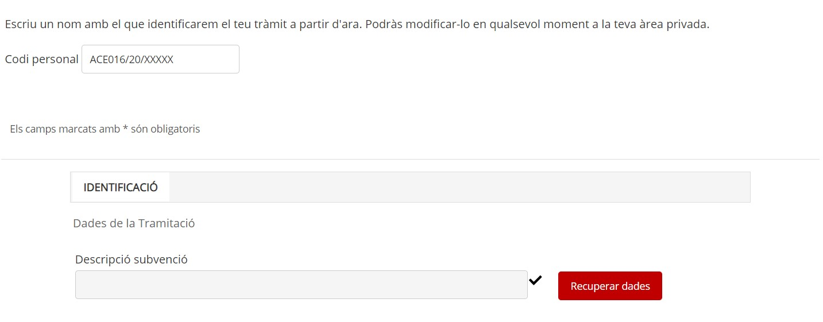
Justificació - Presentació
Cliqueu a la icona per a accedir a la justificació en línia
2
Preparar el formulari de justificació
Una vegada dins del formulari de justificació, introduir un nom pel tràmit - codi personal (optatiu) i clicar sobre Recuperar dades

Slide 30
Justificació - Presentació
Cliqueu a la icona per a accedir a la justificació en línia
2
Preparar el formulari de justificació
A continuació cliqueu sobre Descarregueu compte justificatiu

Slide 31
Justificació - Presentació
Cliqueu a la icona per a accedir a la justificació en línia
2
Preparar el formulari de justificació
Ompliu l’Excel en totes les seves columnes, seguint les instruccions disponibles a la primera pestanya del mateix document:
Columna A Tipus de despesa: Seleccionar Directa
Columna B Concepte de despesa: Seleccionar Servei Professional (Trobades i formacions i màrqueting i difusió) o despesa personal (despeses de gestió i direcció)
Columna C Núm factura: Indicar el número de la factura per a trobades i formacions i màrqueting i difusió i despeses externes de gestió i direcció (socis, administradors o persones treballadores autònomes econòmicament dependents). Per a despeses de gestió i direcció, en cas de personal propi, introduir la nòmina de la següent manera: Per exemple, la nòmina del mes de març de 2020 seria 03N/2020 o la nòmina de l’extra de juny 2020 seria 06E/2020
Columna D Data emissió justificant: Per a factures, data d’emissió de la factura en format DD/MM/AAAA. Per a despeses de personal, data del darrer dia del mes de la nòmina que s'imputa en format DD/MM/AAAA
Columna E Data de pagament: Per a factures, data de pagament de la factura en format DD/MM/AAAA. Per a despeses de personal, data de pagament de la nòmina en format DD/MM/AAAA
XLSX

Slide 32
Justificació - Presentació
Cliqueu a la icona per a accedir a la justificació en línia
2
Preparar el formulari de justificació
Columna F Nom creditor/treballador: Indicar el nom complet del creditor o del titular de la nòmina (màxim 255 caràcters)
Columna G NIF: Número d’identificació fiscal del creditor o del titular de la nòmina
Columna H Descripció: Breu descripció de la despesa
Columna I Import total justificant: Per a despeses amb factura: Import base de la factura
Com calcular la Columna I per a despeses de personal?
1) Utilitzar el model d’Excel de càlcul de despeses de personal disponible.
2) Per a cada mes incloure a l’Excel del compte justificatiu descarregat del sistema de justificació l’import total justificant a la Columna I
Model disponible
XLSX

Slide 33
Justificació - Presentació
2
Preparar el formulari de justificació
Columnes de l’Excel de càlcul de despeses de personal
Salari brut: La remuneració total o total meritat en euros present a la nòmina
Contingències comuns: L’import mensual que es declara a la Seguretat Social per a cada persona treballadora i es troba present a la Relació Nominal de Treballadors
Bonificacions: Si s’escau, l’import de les bonificacions mensuals a la Seguretat Social que pugui tenir la persona treballadora
Quota patronal: El percentatge d’aportació a la Seguretat Social mensual per part de l’empresa per a cada persona treballadora
Hores treballades: El número d’hores laborables d’acord amb el conveni o el contracte treballades mensualment per la persona treballadora (detreure del còmput mensual les hores de vacances o baixes laborals)
Hores imputades: Del número total d’hores laborables mensuals aquelles que es dediquen al mes concret a l’actuació subvencionada
Cost/hora: Cost salarial per cada hora treballada en el còmput mensual
Notes:
s

Slide 34
Justificació - Presentació
Cliqueu a la icona per a accedir a la justificació en línia
2
Preparar el formulari de justificació
Columna J Import IVA: Import de l’IVA de la factura
Columna K Import imputat a l’acció: Import de la factura (sense IVA) o de la despesa de personal que s’imputa al projecte
Columna L Import imputat a la subvenció: Import d’ajut que es correspon a aquesta factura o despesa de personal (Import de la Columna K multiplicat pel percentatge de subvenció)
Columna M Import imputat a altra subvenció: Si s’escau, import total del justificant que s'ha presentat prèviament en d'altres subvencions
Columna N Òrgan concedent: Si s’escau, òrgan que concedeix l'altra subvenció on s'ha presentat el justificant actual (màxim 255 caràcters)
XLSX
Una vegada complimentat l’Excel deseu-lo a l’ordinador, el necessitareu més endavant

Slide 35
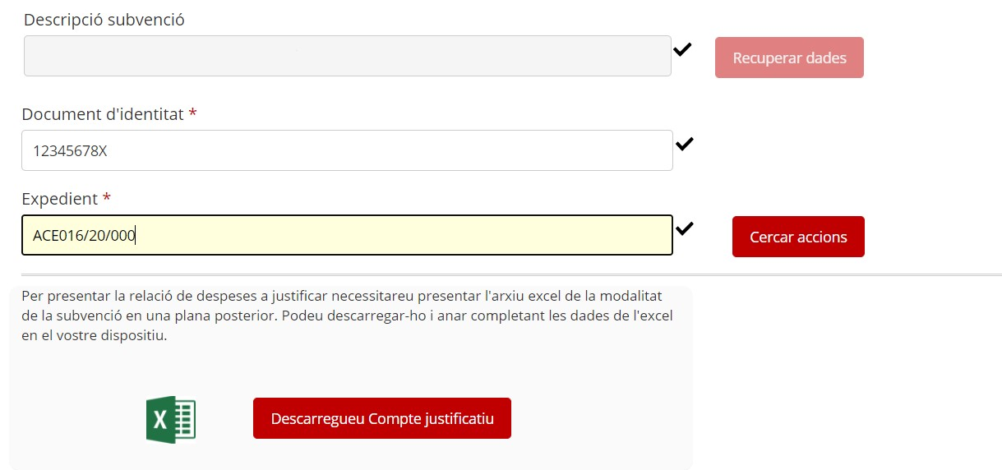
Justificació - Presentació
Cliqueu a la icona per a accedir a la justificació en línia
2
Preparar el formulari de justificació
A Document d’Identitat indicar el NIF de l’empresa i a Expedient, el codi d’expedient disponible a la resolució d’atorgament (format ACE016/20/XXXXXX) i clicar sobre Cercar accions

Slide 36
Justificació - Presentació
Cliqueu a la icona per a accedir a la justificació en línia
2
Preparar el formulari de justificació
Es carregarà la informació de la subvenció atorgada.
Al final de la pàgina haureu d’indicar si heu demanat altres ajuts per a la mateixa finalitat marcant NO/SÍ i clicant a Següent.

Slide 37
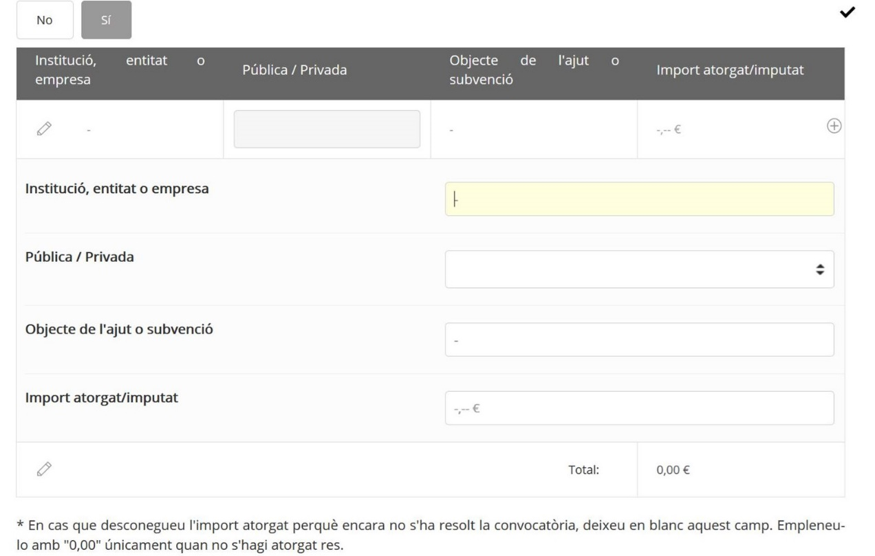
Justificació - Presentació
Cliqueu a la icona per a accedir a la justificació en línia
2
Preparar el formulari de justificació
En el cas de marcar SÍ s’han rebut o demanat altres ajuts per a la mateixa finalitat omplir les dades i clicar a Següent.

Slide 38
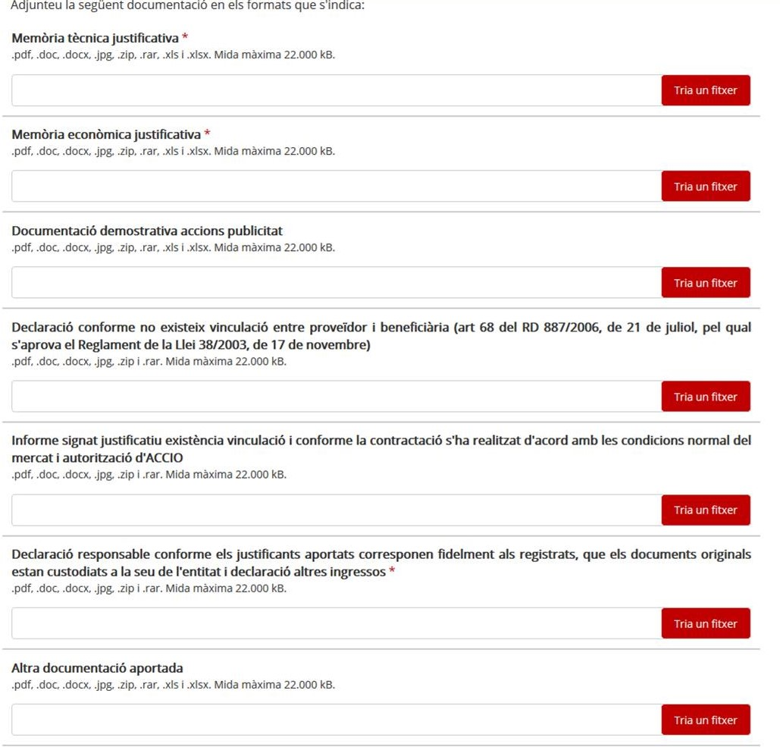
Justificació - Presentació
Cliqueu a la icona per a accedir a la justificació en línia
2
Preparar el formulari de justificació
Es carregarà la pantalla d’Adjunts:
Memòria econòmica justificativa
Factures, nòmines, comprovants...
Documentació demostrativa accions publicitat
Declaracions responsables
Altra documentació aportada
Inclogueu tota la documentació justificativa a cada bloc de documentació. Veure secció específica.
Els noms dels arxius no han de portar ni accents ni caràcters especials (per exemple Justificacio.pdf)
22.000 KB màxim!
Una vegada carregat cliqueu a Següent.
ZIP / RAR
XLSX
PDF

Slide 39
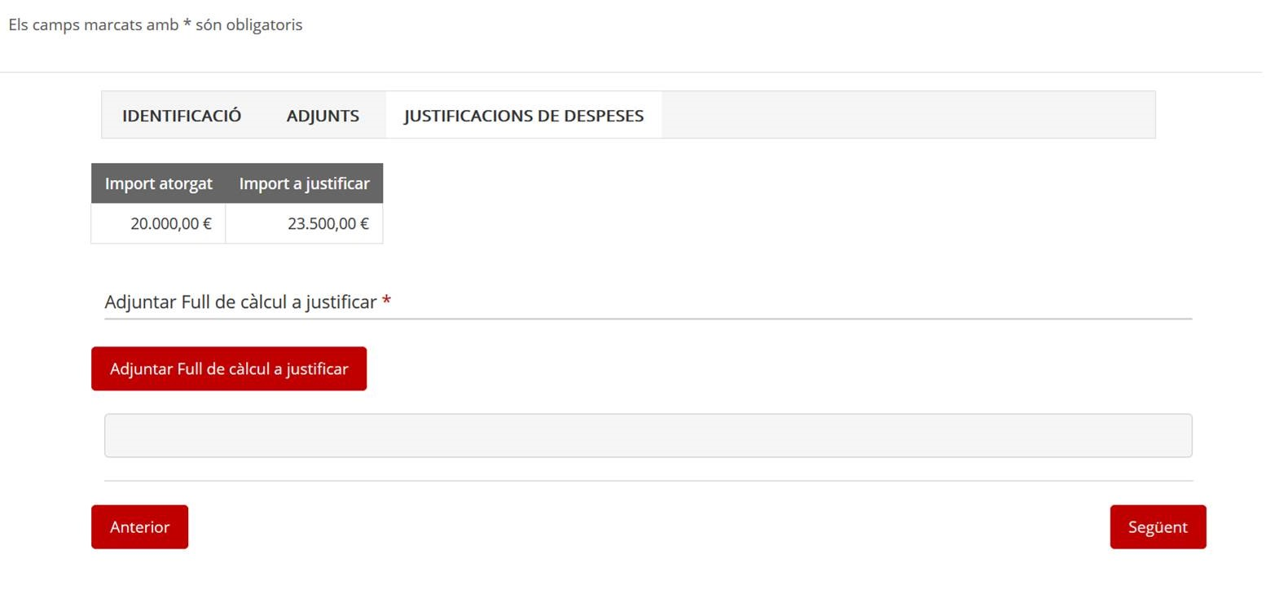
Justificació - Presentació
Cliqueu a la icona per a accedir a la justificació en línia
2
Preparar el formulari de justificació
Es carregarà la pantalla de Justificacions de Despeses.
Adjunteu l’Excel del compte justificatiu que heu descarregat, complimentat i guardat al vostre ordinador prèviament. La informació de l’Excel es carregarà en pantalla. Una vegada carregat i sense errors cliqueu a Següent.
XLSX

Slide 40
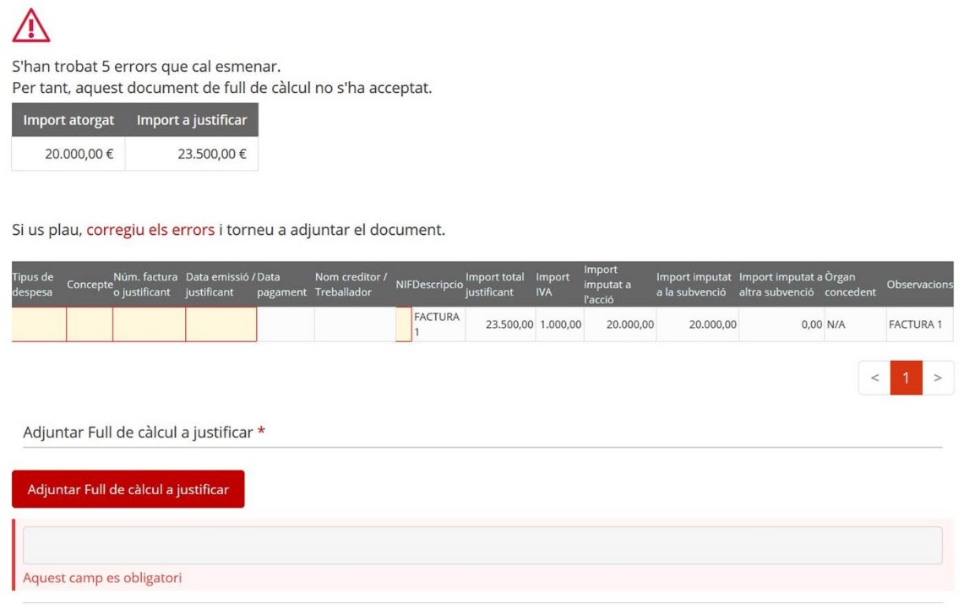
Justificació - Presentació
Cliqueu a la icona per a accedir a la justificació en línia
2
Preparar el formulari de justificació
Si el sistema detecta qualsevol error a l’Excel ho informarà i s’haurà de modificar i adjuntar-ho de nou.
El nom de l’arxiu Excel no ha de portar ni accents ni caràcters especials (per exemple Justificacio.xlsx).
XLSX

Slide 41
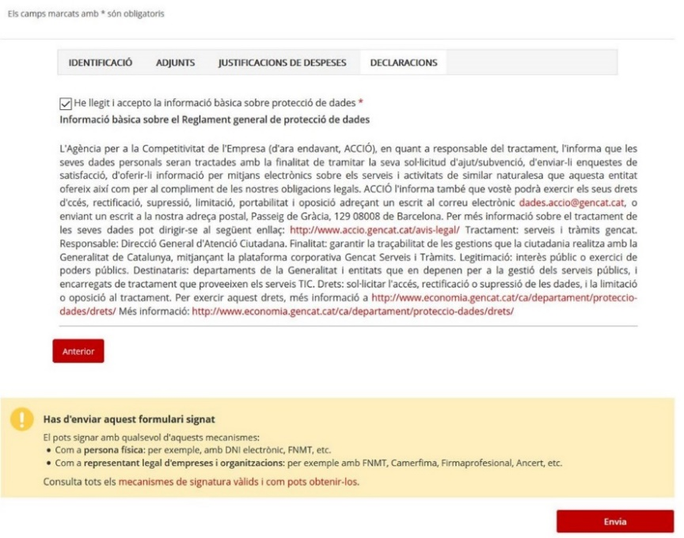
Justificació - Presentació
Cliqueu a la icona per a accedir a la justificació en línia
2
Preparar el formulari de justificació
Es carregarà la pantalla de Declaracions.
S’haurà de marcar sobre el camp obligatori conforme s’ha llegit i acceptat la informació bàsica de protecció de dades. A continuació clicar sobre Signa i envia.
La signatura és digital per tant s’han d’utilitzar els mecanismes
habilitats per fer-ho.
Ha de signar una persona de l’entitat beneficiària que tingui
un certificat de representació de persona jurídica.

Slide 42
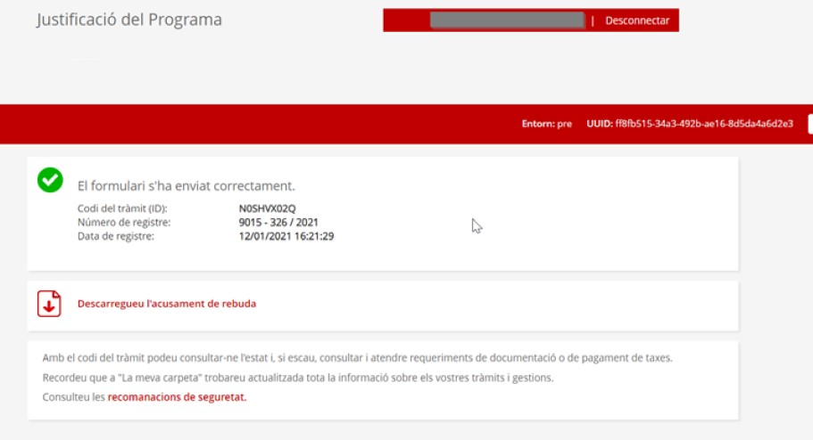
Justificació - Presentació
Cliqueu a la icona per a accedir a la justificació en línia
3
Signar i enviar el formulari de justificació
Una vegada presentada la justificació apareixerà la següent pàgina, on podreu descarregar l’acusament de rebuda.

Slide 43
Crèdits
Servei d’Orientació
Empresarial
934 767 206
info.accio@gencat.cat
Alt Penedès, Garraf i Maresme
Tel. 934 767 251
altpenedesgarrafmaresme.accio@gencat.cat
Catalunya Central
Tel. 936 930 209
manresa.accio@gencat.cat
Lleida
Tel. 973 243 355
lleida.accio@gencat.cat
Terres de l’Ebre
Tel. 977 495 400
terresebre.accio@gencat.cat
Alt Pirineu i Aran
Tel. 973 355 552
altpirineuaran.accio@gencat.cat
Girona
Tel. 872 975 991
girona.accio@gencat.cat
Tarragona
Tel. 977 251 717
tarragona.accio@gencat.cat

